Slide 1
WPM KI UND MANAGEMENT · USE CASE
KI-gestützte Schichtplanung in der Pflege
Was eine Optimierung gegenüber regelbasierter Excel-Planung wirklich leistet —
und unter welchen Bedingungen sie es nicht tut.
Prototyp und Evaluation über 270 Dienstpläne · Projektteam · Wintersemester
Notes:
Einstieg: Dienstpläne in der Pflege werden überwiegend manuell erstellt. Wir haben geprüft, ob und wann sich Optimierung lohnt. Die Antwort ist differenzierter als erwartet.

Slide 2
Warum Dienstplanung ein wirtschaftliches Thema ist
Planungsqualität wirkt auf Erlöse, Sanktionsrisiko und Personalbindung.
66 %
15 %
§ 137i
der Krankenhäuser schrieben 2024 Verluste;
70 % erwarten das auch für 2025
der Schichten bleiben trotz gesetzlicher
Untergrenzen regelmäßig unterbesetzt
SGB V: Unterschreitung der Untergrenze
führt zu Vergütungsabschlägen
Der übliche Ausweg bei Personalmangel ist die Bettensperrung — also bewusst verzichtete Erlöse. Wer mit demselben Personal regelkonform planen kann, verschiebt diese Schwelle.
DKI Krankenhaus Barometer 2025 (376 Häuser) · Wissenschaftliche Dienste des Bundestages WD 8-3000-008/26 · § 137i Abs. 5 SGB V
Notes:
Kernbotschaft: Das ist kein reines Pflege- oder IT-Thema. Zwei Drittel der Häuser sind defizitär, und Untergrenzenverstöße sind sanktionsbewehrt.

Slide 3
Was ein Dienstplan gleichzeitig einhalten muss
Sechs Anforderungen, die sich gegenseitig widersprechen können.
Ruhezeit
Qualifikation
11 Stunden zwischen zwei Diensten (§ 5 ArbZG) — schließt den Spät-Früh-Wechsel aus
höchstens 10 % Pflegehilfskräfte; Auszubildende zählen nicht mit (PpUGV § 2)
Pausen und Höchstarbeitszeit
Wechselnde Belegung
30 bzw. 45 Minuten, werktäglich 8 Stunden (§§ 3, 4 ArbZG)
Personalbedarf schwankt täglich mit Belegung und Pflegeaufwand
Mindestbesetzung
Kurzfristige Ausfälle
10 Patienten je Pflegekraft tags, 22 nachts (PpUGV § 6)
Krankenstand in der Krankenpflege: 28 Fehltage im Jahr
ArbZG · PpUGV · TVöD-K · TK-Gesundheitsreport
Notes:
Wichtig: Diese Regeln stehen bei uns nicht im Programmcode, sondern als Spalten im Datensatz. Ändert sich die Rechtslage, ändert sich eine Zahl.

Slide 4
Leitfrage
Wie kann eine KI-gestützte Planungsempfehlung die Erstellung und kurzfristige Anpassung eines Schichtplans gegenüber einer regelbasierten Excel-Planung unterstützen?
Zielsetzung: ein lauffähiger Prototyp, der beide Verfahren auf identischer Datengrundlage vergleicht — bewertet an nachvollziehbaren Kennzahlen statt an Eindrücken.
Notes:
Bewusst kein produktionsreifes System. Der Anspruch ist ein Prototyp, an dem sich die Frage beantworten lässt.

Slide 5
Methodenauswahl: warum kein Machine Learning
Die erste Erkenntnis des Projekts war eine Absage.
Machine Learning
Mathematische Optimierung
Keine zu lernende Zielvariable
Keine historischen Planentscheidungen als Trainingsdaten
Regelkonformität lässt sich nicht „ungefähr“ lernen — sie ist binär
Zuordnungsproblem unter harten Nebenbedingungen
Mehrere konkurrierende Ziele — gewichtbar in einer Zielfunktion
Etabliertes Verfahren für Nurse Rostering (Burke et al. 2004)
Umgesetzt als gemischt-ganzzahliges Modell mit 2.429 Variablen und 4.232 Nebenbedingungen, gelöst mit dem freien Solver HiGHS.
Burke et al. (2004), Journal of Scheduling · Van den Bergh et al. (2013), EJOR
Notes:
Diese Folie ist wichtig fuer die Bewertung: Methodenwahl begruendet, nicht ML als Default angenommen. Erwartbare Rueckfrage: Ist das ueberhaupt KI? Antwort in drei Ebenen. Erstens, die Aufgabenstellung verlangt kein ML - sie verlangt eine begruendete Methodenwahl und nennt mathematische Optimierung ausdruecklich als Kandidaten. Zweitens, fachlich gehoeren Suche, Constraint-Erfuellung und Scheduling seit jeher zum Kern der KI - siehe Russell und Norvig. Drittens, umgangssprachlich meint KI heute maschinelles Lernen, und in dem Sinn ist es keine KI: Das Modell lernt nicht. Wo ML passen wuerde, sagen wir im Ausblick - Ausfall- und Belegungsprognose als Vorstufe der Optimierung.

Slide 6
Datengrundlage: synthetisch, aber hergeleitet
Keine personenbezogenen Daten, keine Gesundheitsdaten — als Konstruktionsprinzip.
Eine Station, 30 Betten, 23 Mitarbeitende
28 Planungstage plus 28 Tage Historie, 1.288 Zeilen in einer Datei
Datenschutz
Mitarbeitende nur als pseudonyme IDs
Ausfälle sind reine Verfügbarkeit — kein Grund, keine Diagnose, auch nicht aggregiert
Ein Prüfskript verweigert die Freigabe, wenn eine entsprechende Spalte auftaucht
Werte aus dokumentierten Quellen
Bettenauslastung 72 % und Verweildauer 7,1 Tage (Destatis), Pflegeaufwand nach PPR 2.0, Teilzeit- und Fachkraftquoten
Belegschaftsgröße gerechnet, nicht geschätzt
Netto-Bedarf 11,9 Vollkräfte, Ausfallquote 21,9 % → Brutto-Bedarf 15,2 Vollkräfte
Reproduzierbar über festen Seed · Generator und Prüfskript liegen dem Bericht bei
Notes:
Der Datensatz ist das Fundament. Fester Seed heißt: jederzeit exakt neu erzeugbar.

Slide 7
Der Prototyp
Zwei Verfahren, dieselben Daten, dieselbe unabhängige Bewertung.
Regelbasierte Planung (Baseline)
Tag für Tag, Schicht für Schicht die am wenigsten ausgelastete regelkonforme Person — das Vorgehen einer manuellen Excel-Planung
MILP-Optimierung
betrachtet alle 28 Tage gleichzeitig und kann eine heute ungünstige Zuweisung in Kauf nehmen, wenn sie den Gesamtplan verbessert
Reaktive Umplanung
hält den bestehenden Plan fest und besetzt nur das Nötige neu, statt den Monat neu zu rechnen
Getrennte Prüfinstanz
bewertet den fertigen Plan unabhängig vom Verfahren — sonst wäre der Vergleich zirkulär
Lauffähig als Web-Anwendung; Rechenzeit 8–15 Sekunden je Monatsplan, unter einer Sekunde je Umplanung
Notes:
Hier ggf. kurze Live-Demo der Streamlit-App: Szenario umschalten, Ausfall melden, Plan ändert sich.

Slide 8
Versuchsaufbau
Eine einzelne Instanz beweist nichts — also 15 davon.
5
3
3
270
Zufallsseeds:
andere Belegung, Belegschaft, Ausfälle
Personaldecken:
100 %, 90 %, 80 % des Bedarfs
Ausfallszenarien:
keine, verteilt, Ausfallwelle
Pläne insgesamt,
sechs Verfahrensvarianten
Die Personaldecke steuert, ob die Aufgabe überhaupt lösbar ist — ohne diese Variation hätten wir nur gemessen, dass beide Verfahren eine leichte Aufgabe lösen. Die beiden Ausfallszenarien tragen bewusst dasselbe Ausfallvolumen und unterscheiden sich nur in der Struktur: verteilte Einzeltage gegen mehrtägige Episoden in einer Welle. Nur so ist ein Unterschied der Struktur zuzurechnen und nicht dem Umfang.
Alle Rohergebnisse in evaluation_results.csv, eine Zeile je Plan
Notes:
80 Prozent Personaldecke ist keine exotische Annahme — sie bildet eine real unterbesetzte Station ab.

Slide 9
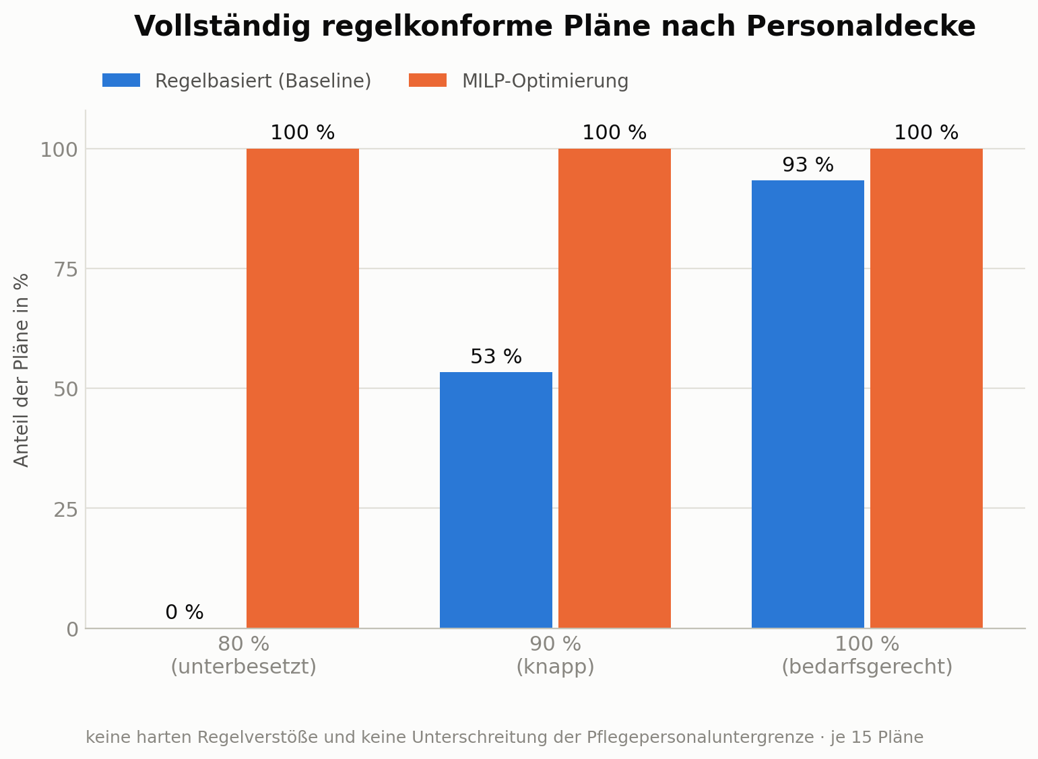
Ergebnis 1: Regelkonformität unter Knappheit
Bei bedarfsgerechter Besetzung sind beide nahezu gleich regelkonform. Der Unterschied entsteht, wenn es eng wird.
Bei 80 % Personaldecke
war kein einziger Plan der Baseline vollständig regelkonform — gegenüber 100 % der optimierten Pläne.
Im Mittel 6,5 Untergrenzen­verstöße je Plan
gegenüber null. Das ist ein Rechtsrisiko nach § 137i SGB V, kein Qualitätsdetail.
Besetzungsquote
93,9 % gegenüber 99,7 % — 113 unbesetzte Dienste gegenüber 10, und diese 10 alle oberhalb der Untergrenze.
Notes:
Das ist die Kernfolie. Betonen: Der Mehrwert entsteht nicht im Normalbetrieb, sondern genau dort, wo es eng wird.

Slide 10
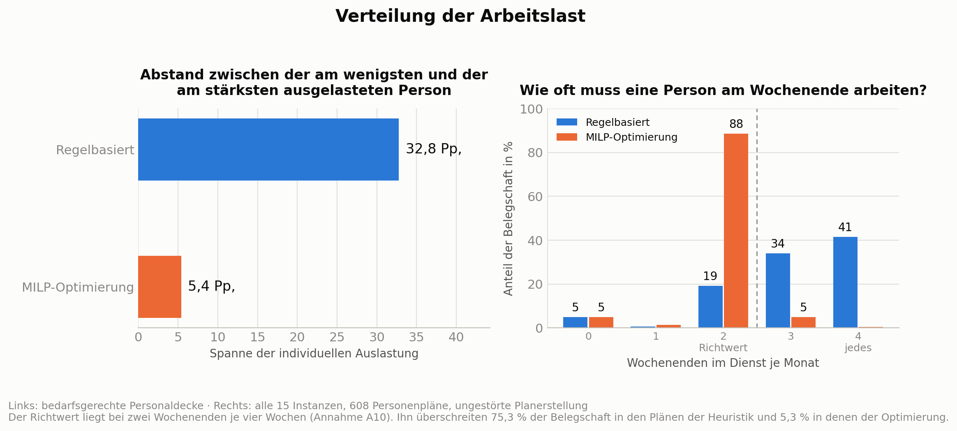
Ergebnis 2: Vier von zehn arbeiten jedes Wochenende
Gleiche Daten, gleiche Regeln — und schon bei bedarfsgerechter Decke ein völlig anderer Monat.
41 % gegen 0,3 %
So groß ist der Anteil der Belegschaft, der in den Plänen der Heuristik an allen vier Wochenenden im Dienst ist.
Kein Machbarkeitsproblem
Auf denselben Daten findet die Optimierung eine Verteilung, in der 88 % genau auf dem Richtwert von zwei Wochenenden liegen.
Warum
Bei der Heuristik ist der Richtwert nur ein Sortierkriterium. Sie nimmt keine Entscheidung zurück — aus der Schieflage gibt es keinen Weg heraus.
Notes:
Das ist die anschaulichste Zahl des Projekts - sie kommt bei einem Pflegepublikum an. Gepoolt ueber alle 15 Instanzen und 608 Personenplaene. Wichtig zur Einordnung: Wochenend-Ueberschreitungen sind KEINE Rechtsverstoesse, sondern weiche Abweichungen vom Richtwert aus Annahme A10 - Belastungsschutz, nicht Legalitaet. 95 Prozent aller weichen Abweichungen der Heuristik sind Wochenend-Ueberschreitungen, Nachtdienste spielen praktisch keine Rolle.

Slide 11
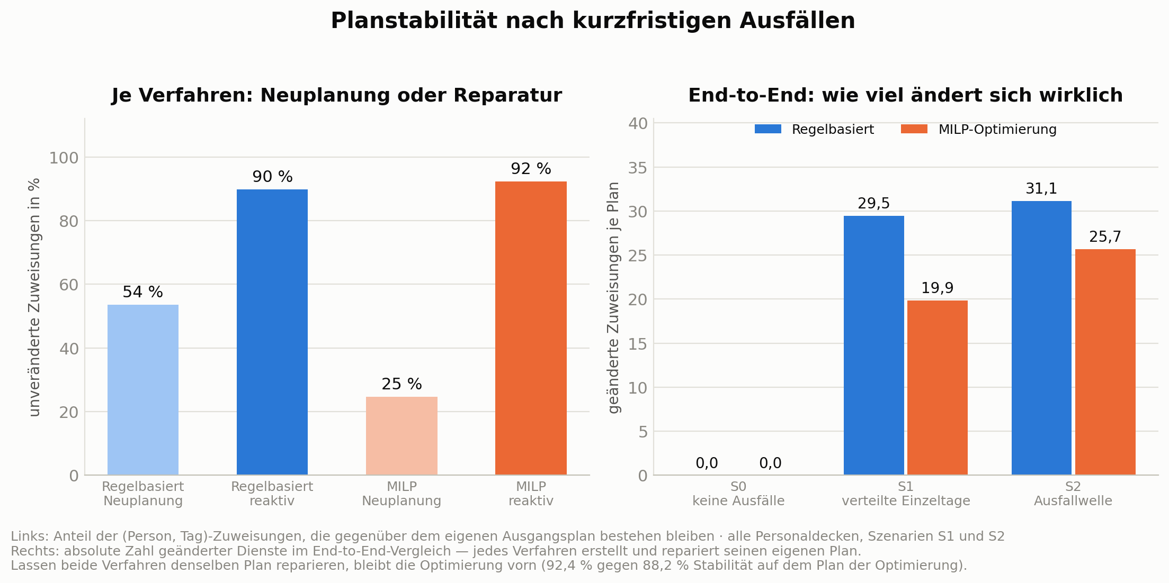
Ergebnis 3: Reaktion auf kurzfristige Ausfälle
Zwei Befunde — einer über die Zielfunktion, einer über die Messung selbst.
Links: die Zielfunktion
Neu zu optimieren erhält nur rund ein Viertel der Dienste. Erst mit „möglichst wenig ändern“ im Modell steigt der Wert auf 92 %.
Rechts: der Alltag
Excel-Welt gegen KI-Welt: 22,8 statt 30,3 geänderte Dienste je Monat mit Ausfällen — ein Viertel weniger Umstellungen.
Gegengeprüft
Beide denselben Plan reparieren lassen: 92,4 % gegen 88,2 %. Nur aus einer Hand sinkt die Zahl auf 22,8.
Notes:
Drei Punkte. Erstens die Zielfunktion - unser methodischer Kernbefund. Zweitens die Messung: Planstabilitaet als Prozentwert haengt davon ab, wie gut der Ausgangsplan war, deshalb zeigen wir rechts die absolute Zahl geaenderter Dienste. Drittens, falls jemand nach einem gemeinsamen Ausgangsplan fragt - wir haben alle vier Kombinationen gerechnet. Geaenderte Dienste je gestoertem Plan: Excel-Plan von Excel repariert 30,3. Excel-Plan von MILP 34,8. MILP-Plan von Excel 36,0. MILP-Plan von MILP 22,8. Auf dem Excel-Plan aendert MILP mehr, weil es die Maengel des geerbten Plans mitbehebt. Nur die Diagonale erreicht 22,8 - der Vorteil ist systemisch, Planung und Anpassung gehoeren zusammen. Genau deshalb fragt die Leitfrage nach beidem.

Slide 12
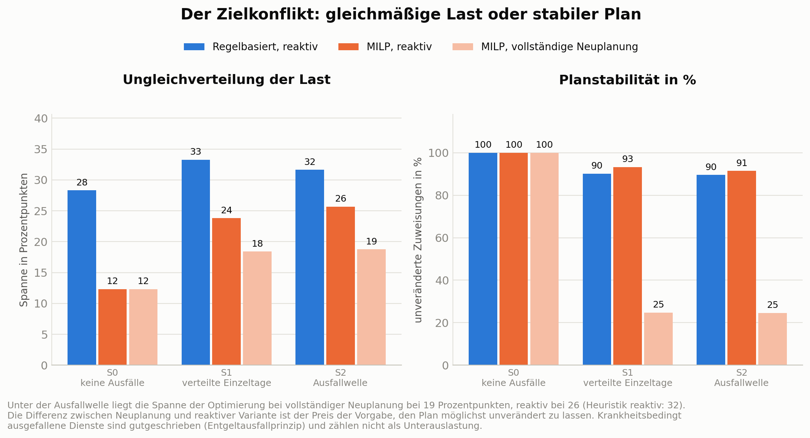
Ergebnis 4: Der Zielkonflikt, den Excel nicht sichtbar macht
Gleichmäßige Last oder stabiler Plan — die Gewichtung entscheidet, wie viel man von beidem bekommt.
Vorn bleibt die Optimierung
Unter der Welle liegt ihre Spanne bei 19 Punkten (Neuplanung) oder 26 (reaktiv). Die Heuristik liegt reaktiv bei 32.
Die Differenz ist die Zielfunktion
Gewicht 200 für „nicht ändern“ gegen 0,02 für Lastausgleich. Der Schritt von 19 auf 26 Punkte ist der Preis der Planungsruhe.
Eine Führungsfrage
Welches Ziel schwerer wiegt, entscheidet nicht das Verfahren. Der Prototyp macht den Preis beider Optionen sichtbar.
Notes:
Haeufige Rueckfrage: Koennte die Optimierung nicht beides? Teilweise. Die Differenz zwischen 19 und 26 Punkten Spanne ist der Preis der Vorgabe, moeglichst wenig zu aendern - Gewicht 200 fuer beibehalten gegen 0,02 fuer Lastausgleich. Mit Lastausgleich 0,1 statt 0,02 erreicht sie auf dem Plan der Heuristik unter der Welle die halbe Spanne (0,170 gegen 0,379) bei hoeherer Planstabilitaet (92,7 gegen 91,8 Prozent). Senkt man stattdessen das Gewicht fuer beibehalten auf 5, faellt die Spanne auf 0,076, aber die Stabilitaet auf 68 Prozent und die Zahl geaenderter Dienste steigt von 19 auf 108. Das ist die Sensitivitaetsanalyse in Abschnitt 4.5. Falls jemand nach der frueheren Fassung fragt: Dort lagen beide Verfahren unter der Welle gleichauf. Das war ein Artefakt fehlender Krankheitsgutschrift - Kranke galten als unterausgelastet.

Slide 13
Business Impact
Strikt getrennt: was wir gemessen haben und was wir nur vermuten.
Gemessen
Geschätzt — nicht belegt
Regelkonformität unter Knappheit: 100 % gegenüber 0 % der Pläne
Spanne der Auslastung 5 statt 33 Prozentpunkte, nach Ausfällen 25 statt 32
Planänderungen je Monat mit Ausfällen: 22,8 statt 30,3 — ein Viertel weniger
Umplanung in rund einer halben Sekunde
Reduktion des manuellen Planungsaufwands
Wirkung gleichmäßigerer Belastung auf Zufriedenheit und Fluktuation
Vermiedene Bettensperrungen und Sanktionen
Alle drei erfordern eine Erhebung im Betrieb, keine Simulation
Notes:
Diese Trennung ist bewertungsrelevant: gemessene Prototyp-Ergebnisse gegen geschätztes Potenzial.

Slide 14
Limitationen und Risiken
Was die Untersuchung nicht hergibt.
Fünf Seeds sind wenig
Alle Daten sind synthetisch
Die Streuungen tragen die Kernaussagen, für Inferenzstatistik reicht die Stichprobe nicht
Die Höhe der Kennzahlen ist nicht auf eine konkrete Station übertragbar
Die Baseline ist keine echte Excel-Planung
Optimierung ersetzt kein Personal
Sie ist konsistenter und schneller als ein Mensch — der reale Unterschied dürfte größer sein
Bei extremer Knappheit verwaltet auch das beste Verfahren nur noch den Mangel
Gewichte sind gesetzt, nicht hergeleitet
Verantwortung bleibt beim Menschen
Wie stark Unterbesetzung gegen Lastverteilung zählt, ist eine Managemententscheidung
Der Prototyp liefert eine Empfehlung, keine Freigabe — die Leitung entscheidet
Alle Ausfälle sind beim Umplanen bekannt
Ein Modellfehler fiel spät auf
Real kommen sie einzeln — eine rollierende Umplanung wäre der härtere Test
Krankheitstage wurden zunächst nicht gutgeschrieben — drei Aussagen sind zurückgenommen
Notes:
Ehrlichkeit ist hier ein Pluspunkt. Besonders der zweite Punkt links: Wir überschätzen unsere eigene Baseline bewusst nicht.

Slide 15
Fazit
Optimierung schlägt Heuristik dann,
wenn die richtigen Ziele im Modell stehen.
Bei der Erstellung liegt der Mehrwert nicht in der Machbarkeit, sondern in Regelkonformität unter Knappheit und in der Verteilungsgerechtigkeit. Ist genug Personal da, sichert auch eine Regelheuristik die Rechtskonformität — den Unterschied macht dann die Lastverteilung.
Bei der Anpassung liegt er in der Planstabilität — aber nur, wenn Stabilität ausdrücklich als Ziel modelliert wird. Eine bloße Neuoptimierung ist für die Mitarbeitenden schlechter als die Heuristik.
Empfehlung: Optimierung dort einführen, wo Stationen dauerhaft knapp besetzt sind — und Planstabilität von Anfang an als Ziel mitgeben, nicht als Nebeneffekt erhoffen.
Notes:
Schluss: Die Frage war nicht, ob Optimierung besser ist, sondern wann und warum. Danke — Fragen?

